Slide 1


材料人清华专业课辅导
——3，4，5
主讲：侯泽成、常升鼎、陈卓
2016年5月

Slide 2
第四章 晶体中的缺陷
4.2 点缺陷的基本属性
4.5 位错类型与特点
4.6 位错的定义与柏氏矢量
4.7 位错的运动
4.9 位错的基本性质

Slide 3
4.11 位错应力场：刃型位错、螺位错的应力场*
4.12 位错的弹性能和线张力
4.13 作用于位错的力：
两种求法 1.微观功=宏观功 2.Peach-Kohler公式*
4.14 位错与位错间的交互作用 *
--------对应真题16，11年的两道题，很相似。
Notes:
四节力的不同 避免混淆

Slide 4
4.15 柯氏气团、应变时效的概念及原理解释 *
4.16—4.17 非重点
4.18 位错的起源与增殖：三种增值方式，L型、F-R型、B-H型*
4.19 非重点
4.20 位错的交割：弯折、割阶，关键还是深刻理解l ×v规则*

Slide 5

缺 陷 种 类
点缺陷：最简单的晶体缺陷，在结点上或邻近的微观区域内偏离晶体结构的正常排列。在空间三维方向上的尺寸都很小，约为一个、几个原子间距，又称零维缺陷，
包括空位、间隙原子等
线缺陷：在一个方向上的缺陷扩展很大，其它两个方向上尺寸很小，也称为一维缺陷，主要为位错
面缺陷：在两个方向上的缺陷扩展很大，其它一个方向上尺寸很小，也称为二维缺陷，包括晶界、相界、孪晶界、堆垛层错等
体缺陷：在任意方向缺陷区的尺寸与晶体或晶粒的线度相比拟，也称为三维缺陷。例如亚结构、沉淀相、空洞、层错四面体等

Slide 6
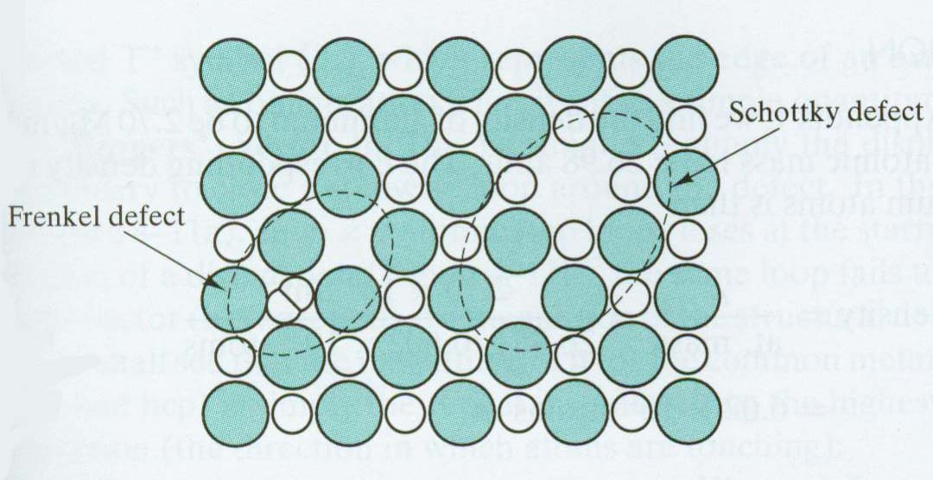
点缺陷类型
肖脱基缺陷：只形成空位而不形成等量的间隙原子
弗兰克尔缺陷：同时形成等量的空位和间隙原子

Slide 7
点缺陷平衡浓度
点缺陷是热力学缺陷，分析表明，在高于0K的任何温度下，晶体最稳定的状态是含有一定浓度的点缺陷的状态。这个浓度就称为在该温度下晶体的中点缺陷的平衡浓度，用 表示。

Slide 8
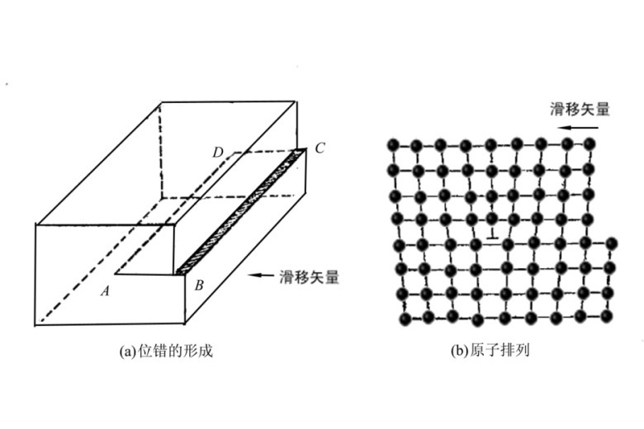
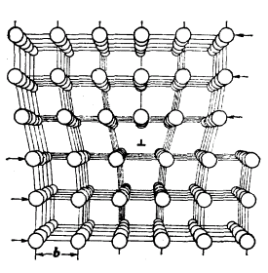
刃型位错
刃型位错：在完整晶体中插入半个原子面形成的，半原子面的边缘就是位错线。

Slide 9
刃型位错的特点
1）刃型位错有一个额外的半原子面。一般把多出的半原子面在滑移面上边的称为正刃型位错，记为“⊥”，而把多出在下边的称为负刃型位错，记为“T”；
2）刃型位错线可理解为晶体中已滑移区与未滑移区的边界线。它不一定是直线，也可以是折线或曲线，但是滑移线必与滑移方向相垂直；
3)滑移面必定是同时包含有位错线和滑移矢量的平面，在其他面上不能滑移。这是由于在刃型位错中，位错线与滑移矢量相垂直，所以，由它们构成的平面只有一个；
4)晶体中存在刃型位错后，位错周围的点阵发生弹性畸变，既有切应变，又有正应变。就正刃型位错而言，滑移面上方点阵受到压应力，下方点阵受到拉应力。负刃型位错与此相反；

Slide 10
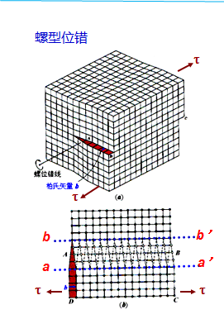
螺型位错及其特点
1)螺型位错没有额外半原子面，原子错排是呈轴对称；
2)螺型位错线与柏氏矢量平行，因此一定是一直线，而且位错线的移动方向与晶体滑移方向相互垂直。
3)纯螺型位错的滑移面不是唯一的。凡是包含螺型位错线的平面都可以作为它的滑移面。实际上，滑移通常是在那些原子密排面上进行。
4)螺型位错线周围的点阵也发生了弹性畸变。但是只有平行于位错线的切应变而无正应变。

Slide 11
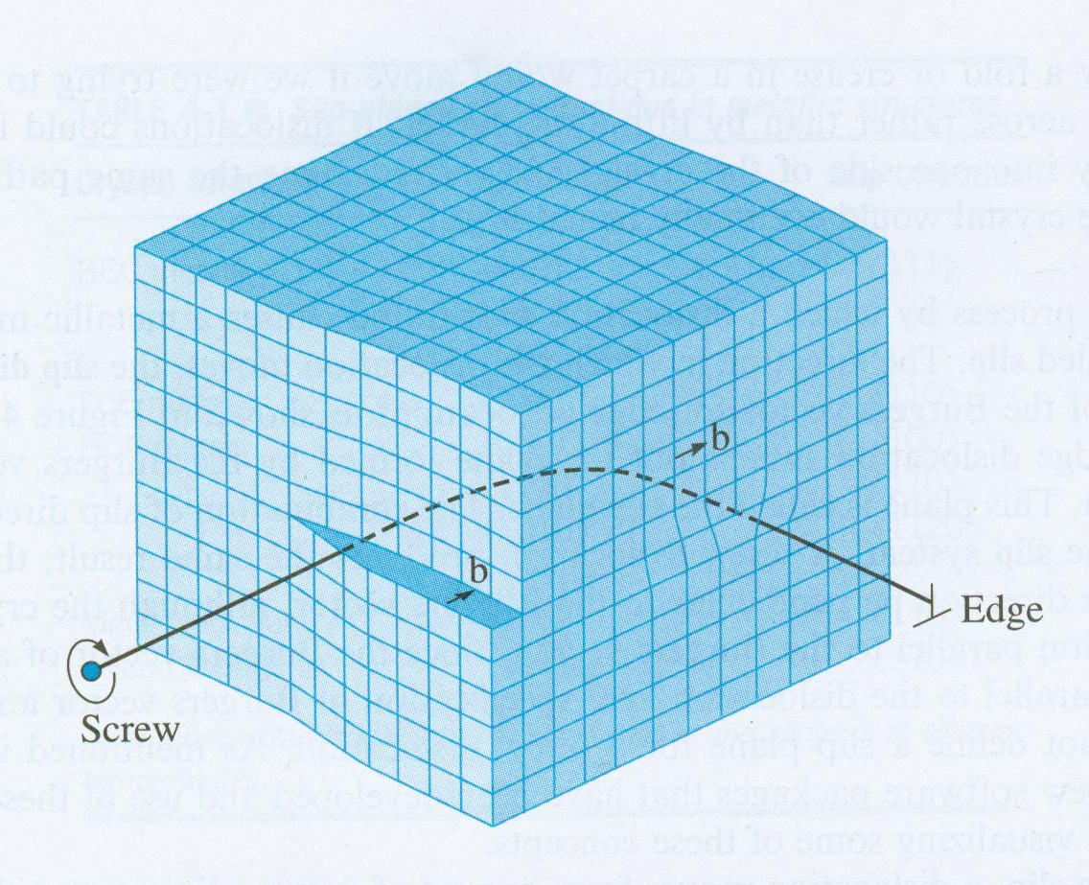
混合位错
位错线与滑移方向成任意角度，根据柏氏矢量和位错线的方向关系确定。

Slide 12
柏氏矢量
1.b是位错的滑移矢量（对可滑位错）或位移矢量（对刃型位错）
2. b垂直于位错线,位错是刃型的；b平行于位错线，位错是螺型的；当b与位错线成任意角度时，位错是混合型的
3.一条位错线只能有一个b，且总是平行于滑移方向
4.b越大，由位错引起的晶体弹性能越高
5.b的守恒性：

Slide 13
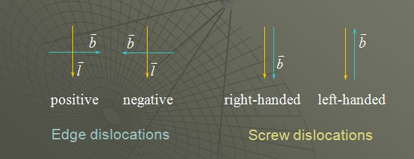
位错的表征
位错线是连续的，起止于晶体表面或晶界，或形成封闭回路（位错环），或是在结点处与其他位错相连

Slide 14
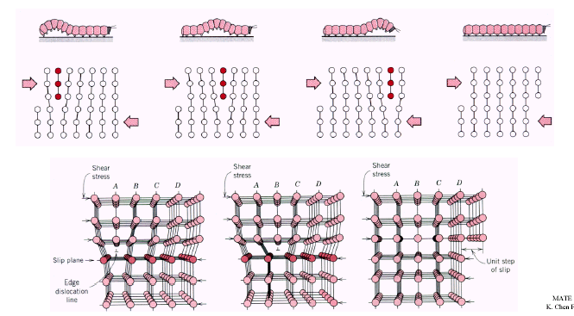
刃型位错的运动
滑移：位错在滑移面上的运动
运动方向v：滑移方向，v//b,v l
运动平面：滑移面，l ×b
位错运动与原子运动（或晶体滑移）的关系：当位错扫过整个滑移面时，滑移面两边的原子（或两半晶体）相对位移一个柏氏矢量│b│的距离

Slide 15
刃型位错的运动
攀移：压应力作用时，位错线上的原子扩散到晶体中其他缺陷区（如空位、晶界等），从而导致半原子面缩小，位错线沿滑移面法线方向上升,即正攀移；或反过来，拉应力作用时，晶体点阵上的原子扩散到位错线下方，导致半原子面扩大，位错线沿滑移面法线方向下降，即负攀移。
运动方向：垂直于位错线
运动平面：半原子面
⊥
⊥

Slide 16
螺型位错的运动
螺型位错只能滑移，不能攀移。对于螺型位错l//b,所以lxb=0。这表明螺型位错的滑移面是不确定的，包含位错线的任何平面都可以作为螺型位错的滑移面。

Slide 17
l ×v规则（重要）
当柏氏矢量为b的位错线l沿v方向运动时，以位错运动面为分界面，l ×v所指向的那部分晶体必沿着b的方向运动。
它对刃形位错、螺型位错以及混合位错的任意运动都适用。
例题：P225

Slide 18
位错滑移的特征
类型 | 柏氏矢量b | 切应力 方向 | 位错线运 动方向 | 晶体滑 移方向 | 晶体滑移大小与b关系 | 滑移面 个数
刃 螺 混合 | 垂直位错线 平行位错线 有夹角 | 与b一致 与b一致 与b一致 | 垂直位错线 垂直位错线 垂直位错线 | 与b一致 与b一致 与b一致 | 相等 相等 相等 | 唯一 多个

Slide 19
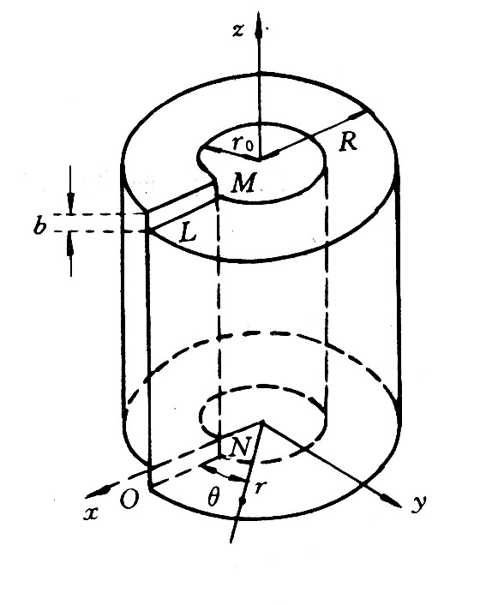
4.11 （1）螺型位错的应力场
应力分布公式：

Slide 20
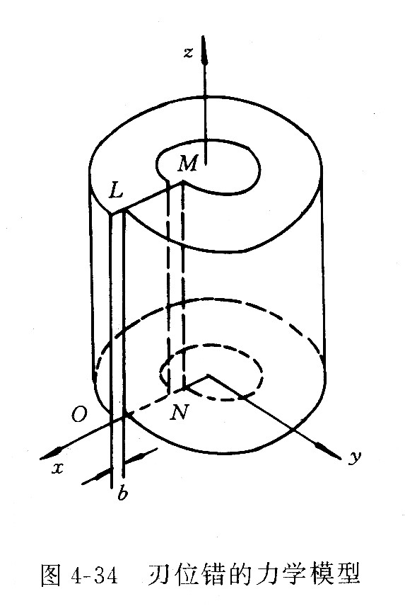
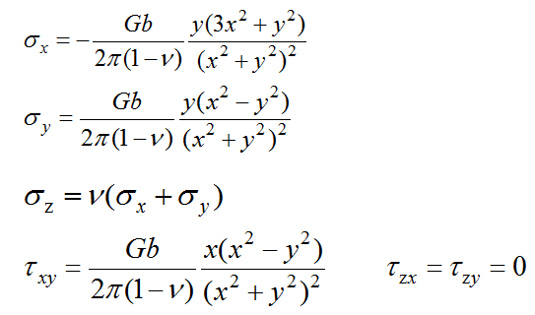
4.11 （2）刃型位错的应力场

Slide 21
4.12 位错的应变能
位错的能量：位错周围点阵畸变引起的弹性应力场，导致晶体能量的增加
  位错中心畸变能E_{c} (大约为总应变能的1/10-1/15)
  位错应力场引起的弹性应变能E_{e} (主要部分 )
单位长度刃型位错的应变能：
G — 切变模量
K — 角度因素
α — 几何系数
b — 柏氏矢量
ν — 泊松比
单位长度螺型位错的应变能：
单位长度混合位错的应变能：

Slide 22
4.12 位错的线张力
线张力：简化的单位长度位错的总应变能：T= αGb²
α约为0.5 - 1
-------因此 位错的能量是以单位长度的能量来定义的，从系统能量的角度，位错线有尽量变直和缩短其长度的趋势。

Slide 23
4.13 作用于位错的力
定义：我们假定在位错上作用了一个力F，此力驱使位错运动。
F是一个虚构的力，并不是作用在位错中心区各原子上的实际的力。
F来源于晶体中的内、外应力场。若无内外应力厂则F=0.
只要存在内、外应力场，即使静止的位错也受到F的作用--它使位错有运动趋势。
F如何确定？
基本依据是，令微观功dWmic等于宏观功dWmac，即dWmic=dWmac
这里的微观功指的是力F对位错做的功dWmic=F•dS（dS是位错线的位移）
这里的宏观功则是晶体发生塑性变形是内、外应力对晶体做的功。

Slide 24
4.13 （1）螺型位错上的力
微观功=宏观功
（单位长度位错受力）

Slide 25
4.13 （2）刃型位错上的力
滑移：
如果f_{s} 使位错向相反的方向移动

攀移：
---合力：

Slide 26
4.13 （3）作用于混合位错上的力
1）Peach-Koehler公式：
式中， 是沿dl的单位向量。
将已知的张量（σ）、柏氏矢量b和位错线方向ν带入上式求出合力。
2）物理论证方法：
根据问题的需要（需要求滑移力、攀移力还是合力？）假定所求力f的方向，从而也就决定了位错线的运动方向或者运动趋势v及运动面lxv。
按着lxv规则确定运动面两边的晶体的相对运动方向（或趋势）V及V' 。
由V及V' 确定做功的应力σ_{ij}和功的正负。于是f=±σ_{ij}b。

Slide 27
4.13 （3）刃型位错上的力-新方法
1）Peach-Koehler公式：
式中， 是沿dl的单位向量。
将已知的张量（σ）、柏氏矢量b和位错线方向ν带入上式求出合力。
（单位长度位错受力）

Slide 28
例题
P248
z
y
α
o
x

Slide 29
4.14 （1）位错间的互相作用—同号刃型位错
y
刃型位错的应力场
F_{y}
2
F_{x}
d
1
O
x
如图所示求位错1对位错2的作用力f₁₂
Two parallel dislocation of the same (opposite) sign expel (attract) each other.
1）Peach-Koehler公式：

Slide 30
4.14 （1）位错间的互相作用—同号刃型位错
f_{x}
2
y
x
1
规律：同号刃型位错力图排成墙且远离
异号刃型位错力图排成45ºC且相互吸引

Slide 31
4.14 （2）位错间的互相作用—平行螺型位错
对于两个平行螺位错1和2（设柏氏矢量分别为b₁和b₂），我们选取如图所示的坐标系。
则位错1在位错2处产生的应力为:
y
θ
r
O
x
因此位错1对位错2的作用力应该为：
1
2
其中，两平行螺位错同号时取“＋”，异号时取“－”。这也说明了同号平行螺位错之间相互排斥，异号平行螺位错之间相互吸引。
z

Slide 32
4.14 （3）螺型位错和刃型位错相互作用
Peach-Kohler公式：
y
F_{y}
2
F_{x}
d
O
1
x

Slide 33
4.14 （4）同一滑移面上的平行混合位错
y
只需要将对应的混合位错分解成螺型分量和刃型分量即可
O
1
x
2
α
β
z

Slide 34
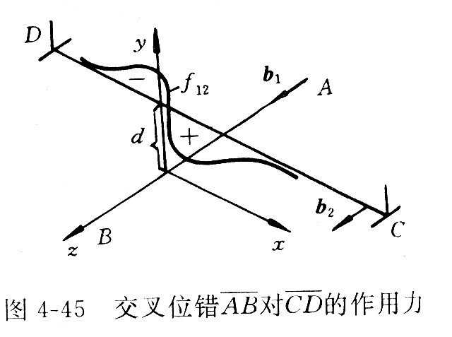
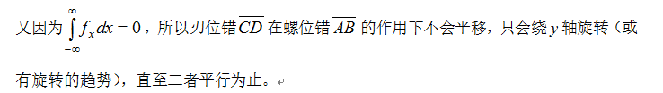
例题（要求熟练掌握此类题型求解方法）
螺位错AB 和刃位错 CD在空间相隔为d，
如图所示

Slide 35
4.15 柯氏气团、应变时效的概念及原理解释
P254 柯氏气团------刃型位错与点缺陷的交互作用
P256讨论看一下

Slide 36
4.18 位错起源和增殖
位错起源：p261
位错增殖
L形位错增殖机制和Frank-Read位错源
多次交滑移增殖机制：交滑移-双交滑移
基于位错攀移的增殖机制：Bardeen-Herring源

Slide 37
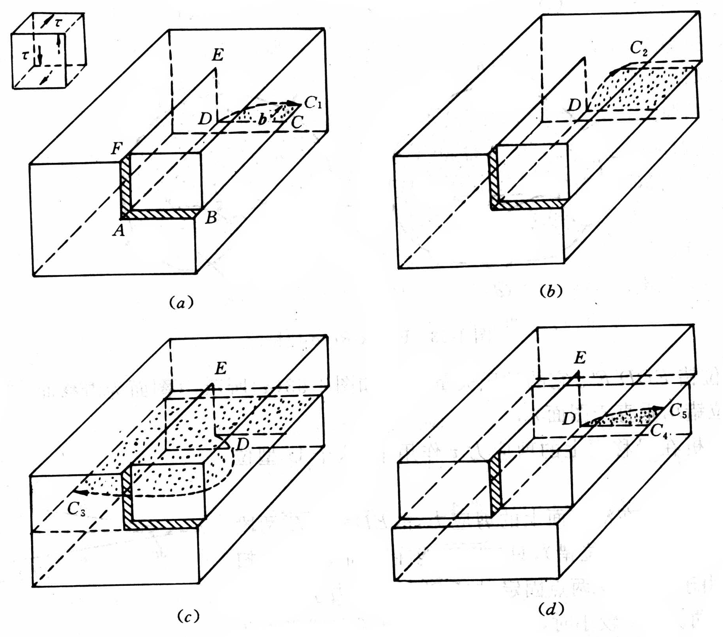
4.18 （1）L形位错增殖机制和Frank-Read位错源
如图，L形位错EDC，其柏氏矢量为b。由于某种原因ED不能滑移，只有DC段位错能滑移。
不能滑移的原因：
No applied stress
The plane on which the segment would move is not allowed crystallographically.
There is strong obstacles around the segment.
----记公式：在剪应力τ作用下位错的平衡半径r=T/ τb

Slide 38
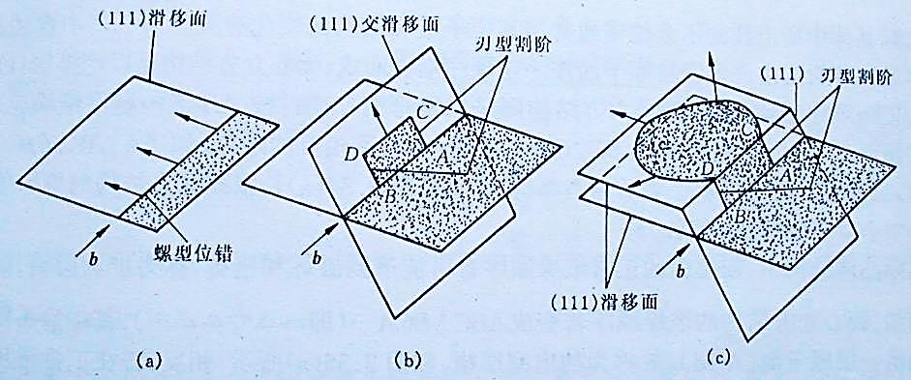
4.18 （2）多次交滑移增殖机制：交滑移-双交滑移
知识点：螺型位错滑移面不唯一

Slide 39
4.18 （3）L形基于位错攀移的增殖机制和Bardeen-Herring源
бx
b
b
意义区别：
1.局部攀移区
2.DC都是刃型位错
3.DC空间螺旋线
b
b

Slide 40
4.20 位错的交割—1.刃型和刃型位错
**重中之中：LxV规则**(LxV所指向的那部分晶体沿着b的方向运动)
p
D
C
D
B
C
P*
B
A
B
Q
C
D
Q*
A
A
概念2：
弯折（kink）位于同一滑移面上的位错台阶
割阶（jog）位于不同的滑移面上的位错台阶

Slide 41
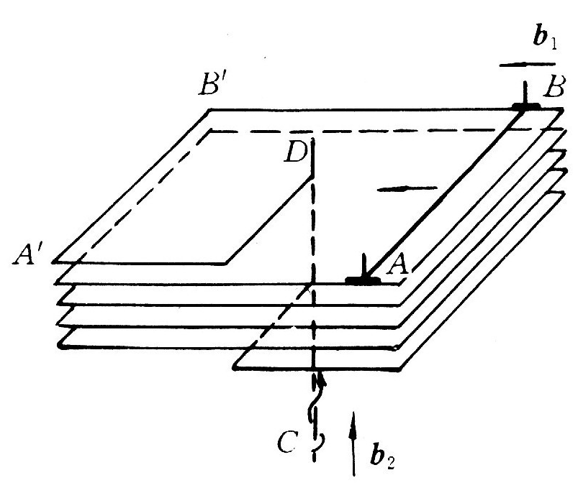
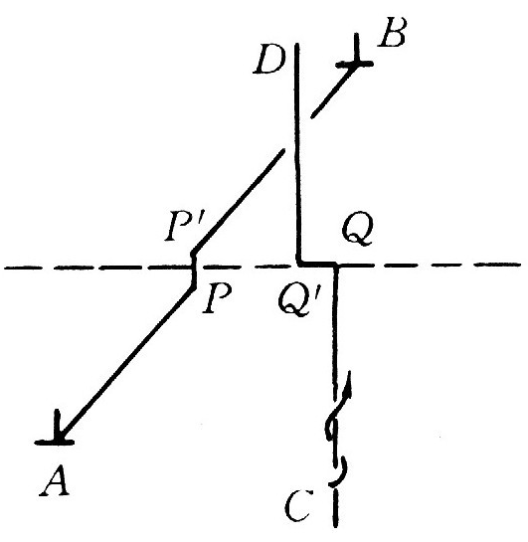
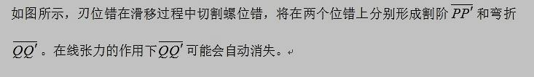
4.20 位错的交割—2. 刃型和螺型位错
b1
b2

Slide 42
4.20 位错的交割—3.螺型和螺型位错
D
b₂
B
b₁
b₂
b₁
ˉˉˉˉˉˉˉˉˉˉˉˉˉˉˉˉˉˉˉˉˉˉˉˉˉˉˉˉˉˉˉˉˉ
C
A
注意：QQ*是弯折
pp*是割阶，不能消失，不能一起滑移。

Slide 43
4.20 （4）位错交割的特点
1) 运动位错交割后，在位错线上可能产生一个扭折或割阶，其大小和方向取决于另一位错的柏氏矢量，但具有原位错线的柏氏矢量
2) 所有的割阶都是刃型位错，而扭折可以是刃型、螺型
3) 扭折与原位错线在同一滑移面上，可随位错线一道运动，几乎不产生阻力；割阶与原位错不在同一滑移面上，只能通过攀移运动，所以割阶是位错运动的障碍 -- 割阶硬化

Slide 44
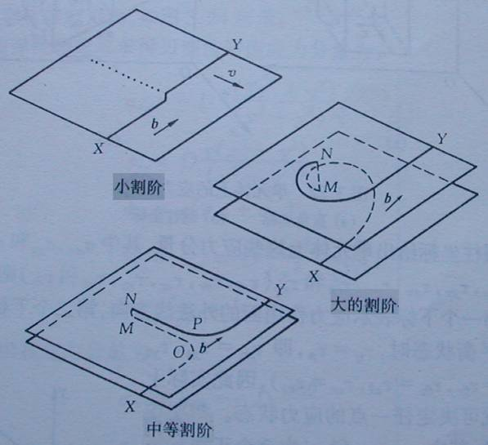
4.20 （4）位错交割的特点
4) 带割阶位错的运动
按割阶高度的不同分为：
小割阶 （割阶高度为1-2个 原
子 间距，遗留点缺陷） 中等割阶（遗留位错偶）；
大割阶 （割阶高度约20nm，
位错环）

Slide 45

把梦想落实到单词中
落实到草稿纸上
---不忘初心
加油！
我们在清华等你

